Slide 1

Database 6
Маеров Тимофей

Slide 2
План
CAP Теорема(теорема Брюера)
Практический дизайн

Slide 3
CAP
Consistency(согласованность)
Availability(доступность)
Partition tolerance(устойчивость к разделению)
Notes:
Про большие объемы данных
Согласованность – во всех вычислительных узлах в один момент времени данные не противоречат друг другу;
Доступность - любой запрос к распределённой системе завершается корректным откликом, однако без гарантии, что ответы всех узлов системы совпадают;
устойчивость к разделению — расщепление распределённой системы на несколько изолированных секций не приводит к некорректности отклика от каждой из секций.

Slide 4
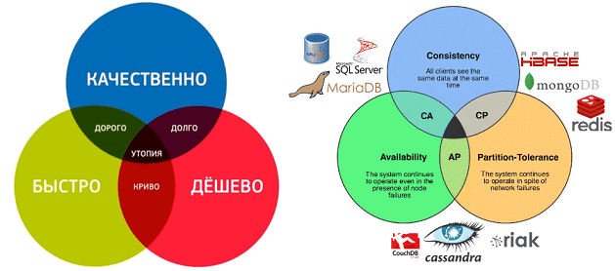
CAP
Notes:
Нужно выбрать 2 из 3х
CA (Availability + Consistency — Parition tolerance), когда данные во всех узлах кластера согласованы и доступны, но не устойчивы к разделению. Это означает, что реплики одной и той же информации, распределенные по разным серверам друг другу, не противоречат друг другу и любой запрос к распределённой системе завершается корректным откликом. Такие системы возможны при поддержке ACID-требований к транзакциям (Атомарность, Согласованность, Изоляция, Долговечность) и абсолютной надежности сети. На практике таких решений на основе кластерных систем управления базами данных почти не существует. Классическим примером CA-системы называют распределённую службу каталогов LDAP, а также реляционные базы данных (PostgreSQL, MySQL, MariaDB, MS SQL Server).
CP-система (Consistency + Partition tolerance — Availability) в каждый момент обеспечивает целостность данных и способна работать в условиях распада в ущерб доступности, не выдавая отклик на запрос. Устойчивость к разделению требует дублирования изменений во всех узлах системы, что реализуется с помощью распределённых пессимистических блокировок для сохранения целостности. По сути, CP – это система с несколькими синхронно обновляемыми мастер-базами. Она всегда корректна, отрабатывая транзакцию, только в том случае, если изменения удалось распространить по всем серверам. Она продолжает корректно читать данные даже при отказе одного из узлов кластера. Но в этом случае запись будет обрываться или сильно задерживаться, пока система не убедится в своей целостности и согласованности (консистентности). Из NoSQL-СУБД к CP-системам принято относить Apache HBase, MongoDB, Redis, MemcasheDB, Berkley DB, HyperTable и Google Big Table.
AP-система (Availability + Partition tolerance — Consistency) не гарантирует целостность данных, обеспечивая их доступность и устойчивость к разделению, например, как в распределённых веб-кэшах и DNS. Считается, что большинство NoSQL-СУБД относятся к этому классу систем, обеспечивая лишь некоторой уровень согласованности данных в конечном счете (eventually consistent). Таким образом, AP-система может быть представлена кластером из нескольких узлов, каждый из которых может принимать данные, но не обязуется в тот же момент распространять их на другие сервера. Такая система отлично справляется с отказами нескольких узлов, но, когда они снова начинают работать, возможна выдача пользователям старых данных. К AP-системам относят CoucheDB, Cassandra, Riak, Amazon DynamoDB.

Slide 5
BASE
Basically Available(базовая доступность)
Soft-state(неустойчивое состояние)
Eventually consistent(согласованность в конечном счёте)
Notes:
Базовая доступность означает, что сбой на некоторых узлах приведет к отказу в обслуживании только незначительной части сессий, сохраняя доступность в большинстве случаев
Неустойчивое состояние подразумевает возможность жертвовать долговременным хранением состояния сессий (промежуточные результаты выборок, информация о навигации и контексте) в пользу фиксации обновлений только критичных операций.
Согласованность в конечном счёте предполагает возможность противоречивости данных в некоторых случаях, но гарантирует итоговую целостность информации в практически обозримое время

Slide 6
PACELC
IF P -> (C or A), ELSE (C or L)
Notes:
задержкой (L) и согласованностью (C)
В случае разделения
доступностью (A) и согласованностью (C)

Slide 7
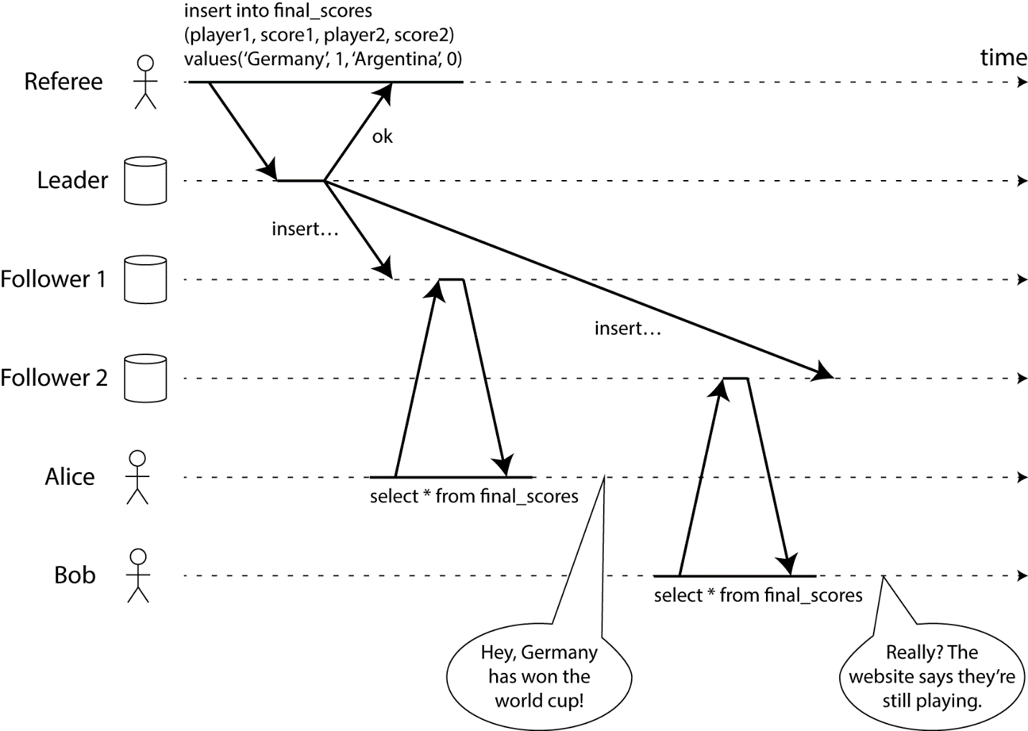
Линеаризуемость

Slide 8
Выводы
Не существует идеальной БД.
Перед выбором БД обязательно нужно проработать требования по нагрузке, доступности, устойчивости, согласованности, времени отклика, линеаризуемость и тд

Slide 9
Практика
Сервис прогноза погоды
Система позволяет
Посмотреть текущую температуру
Посмотреть исторические значения температуры
Посмотреть среднюю температуру за месяц
В онлайне получать обновление температуры
Нефункциональные требования
Хранить температуру за 5 лет
Допустимая задержка обновления данных - 10 минут
Доступность 99.9

Slide 10
Материалы
https://habr.com/ru/articles/328792/
https://habr.com/ru/articles/258145/
https://www.bigdataschool.ru/wiki/cap

